Slide 1

《jQuery和Ajax实战教程》
第4章 jQuery对象的常用方法
讲师姓名
2018年11月25日
爱前端 专注HTML5培训 匠心品质 口碑教育

Slide 2
4.1 引言
4.10 实战案例：无动画轮播图特效
4.2 css()方法
4.11 实战案例：选项卡特效
4.3 click()方法
4.4 show()和hide()方法
目录
CONTENTS
4.5 addClass()和removeClass()方法
4.6 attr()方法
5.5 回调函数
4.7 html()和text()方法
4.8 index()方法
4.9 each()方法

Slide 3
4.1 引言

Slide 4
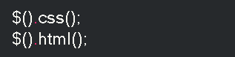
4.1 引言
在之前的章节，我们已经了解过下面的语法形式：
这样的语法形式体现了jQuery操作DOM的基本模式：先选择元素，然后调用一些函数（如css()、html()等)设置元素。这些jQuery对象的方法都是批量操作DOM元素的。
我们已经在上一章学习了如何选择DOM元素，将在本章学习jQuery对象的常用方法。

Slide 5
4.2 css()方法用

Slide 6
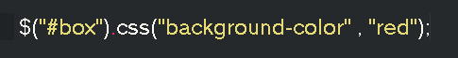
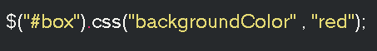
4.2 css()方法 - 设置CSS样式
css()方法的最基本语法如下：
$(选择器).css(属性 , 值);
例如：
jQuery为了照顾的习惯也允许这样的语法：

Slide 7
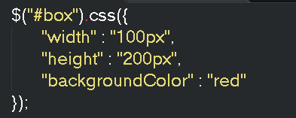
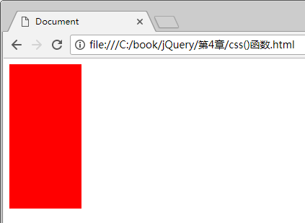
4.2 css()方法 - 设置CSS样式
请将参数写json形式：
页面效果如图所示。

Slide 8
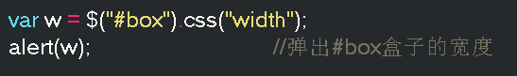
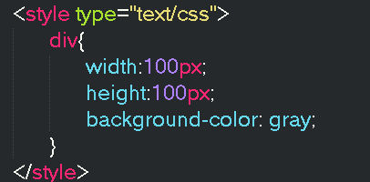
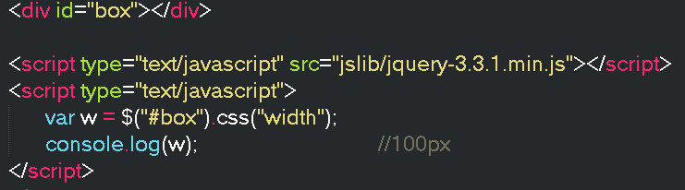
4.2 css()方法 - 得到CSS样式
例如：
jQuery可以读取元素的计算后样式，例如下例：

Slide 9
4.3 click()方法

Slide 10
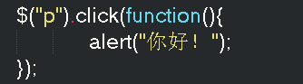
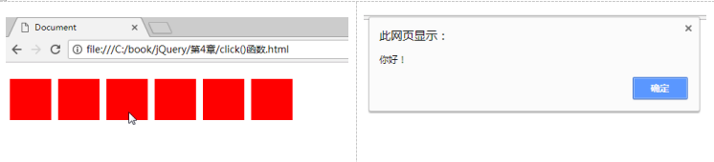
4.3 css()方法 - click()方法
jQuery对象的click()方法用来批量给选中的HTML元素添加单击事件监听，例如：
页面效果如图所示。

Slide 11
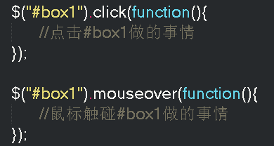
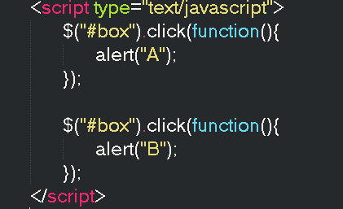
4.3 css()方法 - click()方法
可以为同一个元素添加多个事件监听：
例如：

Slide 12
4.3 css()方法 - click()方法
可以为同一个元素添加多个事件监听：
例如：

Slide 13
4.4 show()和hide()方法

Slide 14
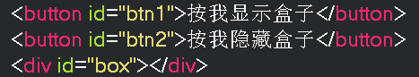
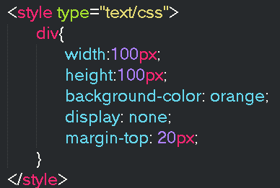
4.4 show()和hide()方法
用案例来学习这两个方法。
创建HTML结构如下：
设置div盒子的初始状态为display：none，即不可见。

Slide 15
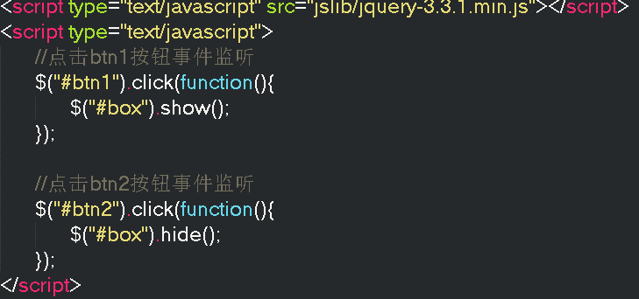
4.4 show()和hide()方法
jQuery并书写JavaScript程序：

Slide 16
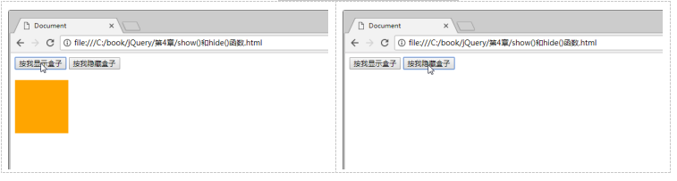
4.4 show()和hide()方法
程序运行效果如图所示。
show()函数的机理就是设置元素的display属性为block（或inline，jQuery会自动判断）；hide()函数的机理就是设置元素的display属性为none。

Slide 17
4.5 addClass()和removeClass()方法

Slide 18
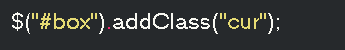


4.5 addClass()和removeClass()方法
jQuery对象的addClass()方法用来给元素添加类名，removeClass()方法用来删除元素的某个类名。
注意addClass()方法的参数不要添加点符号：
addClass()不会影响现有类名，jQuery会自动以空格间隔现有类名和新添加的类名。
代码$("#box").addClass("cur")执行后，盒子的类名将变为：
盒子之前已经有的类名spec不受影响。

Slide 19
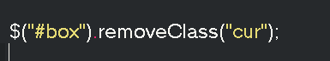
4.5 addClass()和removeClass()方法
removeClass()方法用来移除被选中的HTML元素的某个类名。
比如：
程序运行后，将移除#box盒子的类名cur，其他的类名不受影响。

Slide 20
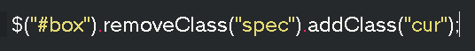
4.5 addClass()和removeClass()方法 - 替换类名
欲将#box的类名spec替换为cur应该怎么办呢？jQuery没有提供某个方法可以直接实现这个需求，我们可以使用“连续打点”的写法实现：
jQuery之所以有“连续打点”的特性，是因为jQuery对象的任何一个方法都会返回这个jQuery对象本身。比如removeClass()方法不仅会去掉它的调用者的指定类名，同时也会返回其调用者本身。

Slide 21
4.6 attr()方法

Slide 22
4.6 attr()方法
jQuery对象的attr()函数用来更改被选中的HTML标签的“标签属性”，比如img标签的src属性，a标签的href属性等。attr是attribute“属性”一词的缩写。
设置某DOM元素的属性，语法为：
$().attr(属性,值);

Slide 23

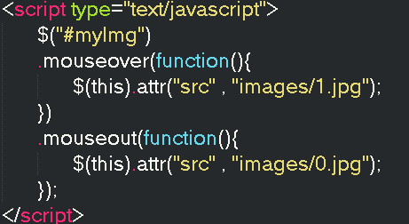
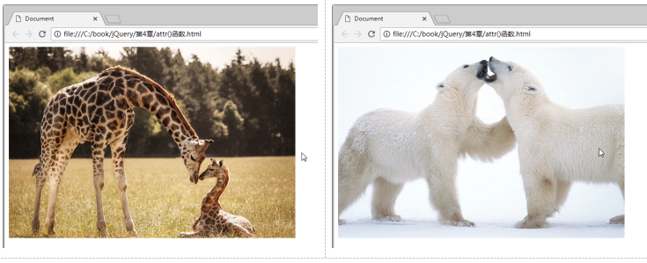
4.6 attr()方法
制作一个小案例：鼠标触碰图片改变，鼠标离开图片还原。
程序运行效果如图所示，鼠标触碰图片，图片会改变为1.jpg，鼠标离开图片，图片将重新变回0.jpg。

Slide 24
4.7 html()和text()方法

Slide 25
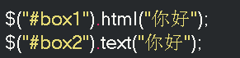
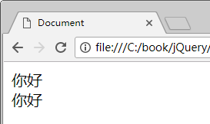
4.7 html()和text()方法
jQuery对象的html()和text()方法都用来设置元素的标签对中的内容。例如：
如图所示。

Slide 26
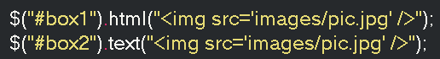
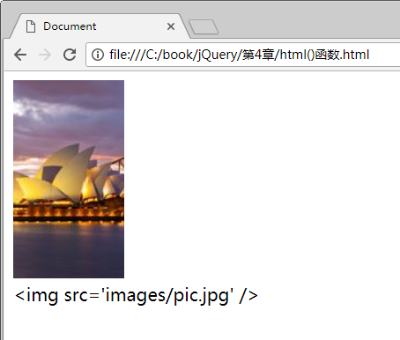
4.7 html()和text()方法
html()方法和text()方法的区别在于：html()方法会识别字符串中的标签，将这些标签转换为DOM元素；而text()则不识别字符串中的标签，将直接当做字符串处理。例如：
页面效果如图所示。

Slide 27
4.8 index()方法

Slide 28
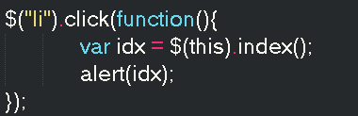
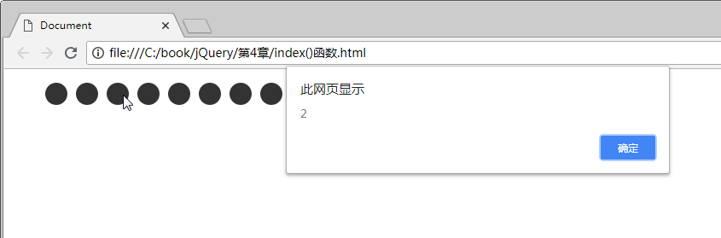
4.8 index()方法
index()方法返回被选择的元素在兄弟中的排名。
例如制作一个效果：10个小圆点，点击谁，就弹出谁的下标。jQuery代码如下（HTML和CSS略）：
程序运行效果如图所示。

Slide 29
4.9 each()方法

Slide 30
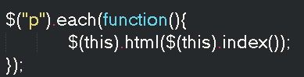
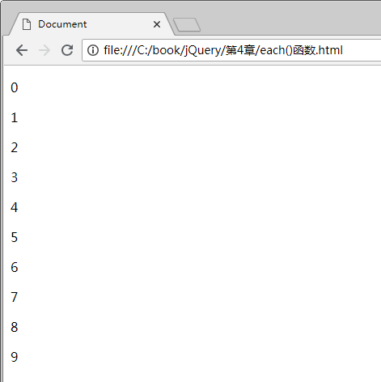
4.9 each()方法
each()方法用来遍历选中的DOM节点，它的参数是一个函数，每遍历一个节点就将执行这个函数一次，函数中$(this)表示正被遍历的节点。例如：jQuery代码如下（HTML和CSS略）：
程序运行结果如图所示。

Slide 31
4.10 实战案例：无动画轮播图特效

Slide 32
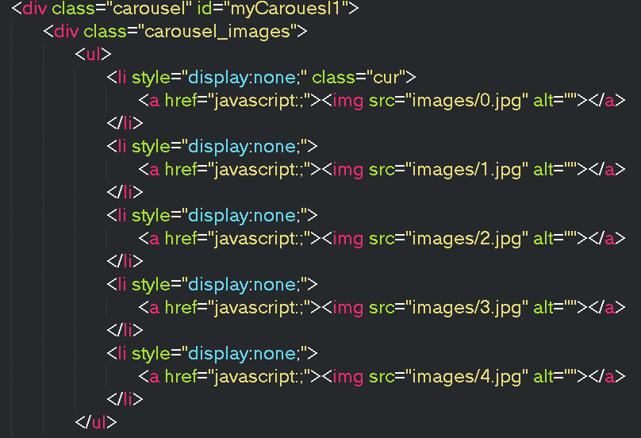
4.10 实战案例：无动画轮播图特效 - 原理和布局
完成布局：

Slide 33
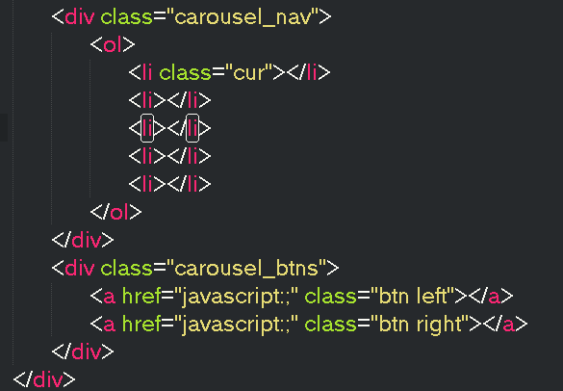
4.10 实战案例：无动画轮播图特效 - 原理和布局
完成布局：

Slide 34
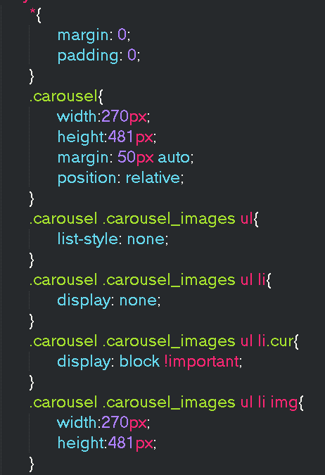
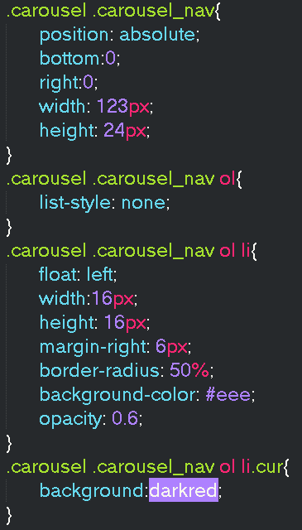
4.10 实战案例：无动画轮播图特效 - 原理和布局
根据特效机理，完成CSS书写：

Slide 35
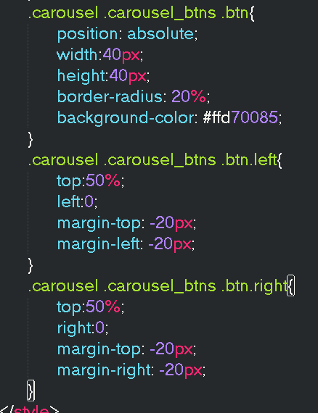
4.10 实战案例：无动画轮播图特效 - 原理和布局
根据特效机理，完成CSS书写：

Slide 36
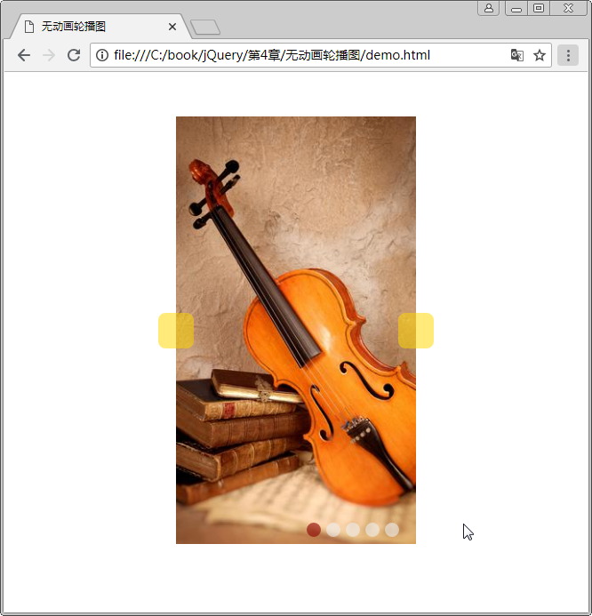
4.10 实战案例：无动画轮播图特效 - 原理和布局
布局完成后，页面效果如图所示。

Slide 37
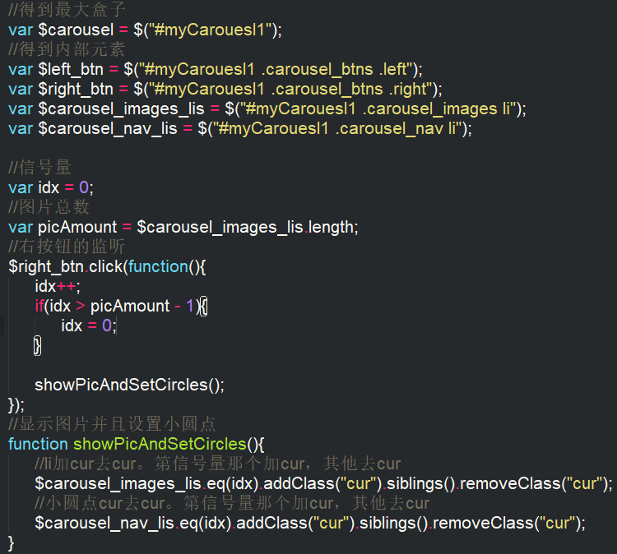
4.10 实战案例：无动画轮播图特效 - 右按钮的事件监听
右按钮的事件监听如下：

Slide 38
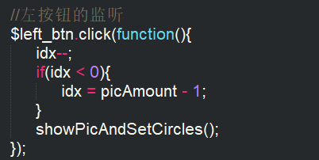
4.10 实战案例：无动画轮播图特效 - 左按钮的事件监听
和右按钮类似，左按钮的事件监听如下：
DOM编程的思维普遍比较固定，都是信号量先改变，然后调用函数，使下标为信号量的li标签携带cur类并去掉其他所有li标签的cur类。

Slide 39
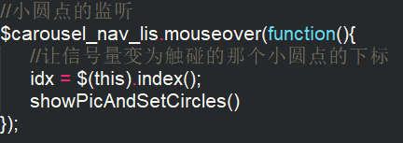
4.10 实战案例：无动画轮播图特效 - 小圆点的事件监听
遵循“信号量先改变，DOM根据信号量改变”的原则，小圆点的事件监听如下：

Slide 40
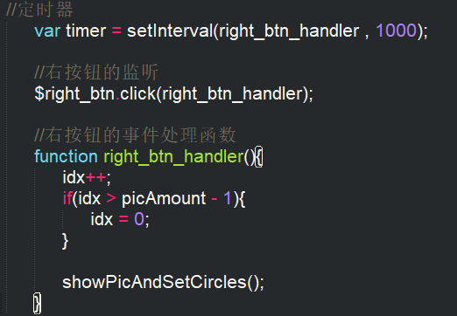
4.10 实战案例：无动画轮播图特效 - 实现自动轮播
实现自动轮播需要使用setInterval()函数，利用setInterval()函数设置每2000毫秒执行一次右按钮的事件处理函数即可。

Slide 41
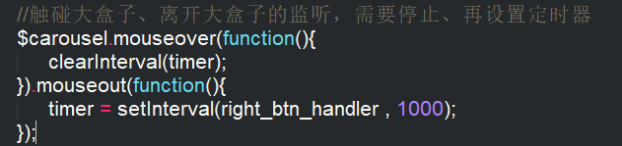
4.10 实战案例：无动画轮播图特效 - 实现自动轮播
书写相关事件监听：

Slide 42
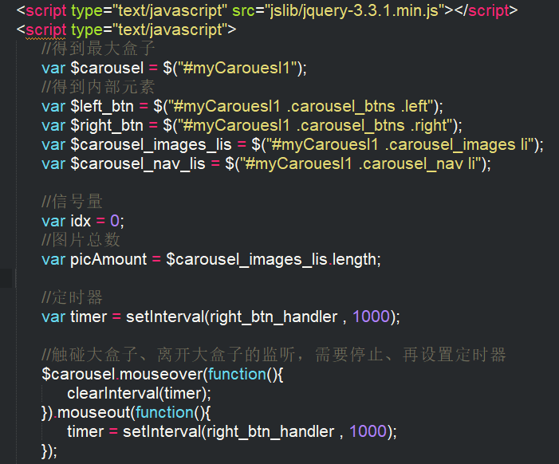
4.10 实战案例：无动画轮播图特效 - 完整代码
案例的完整jQuery代码如下：

Slide 43
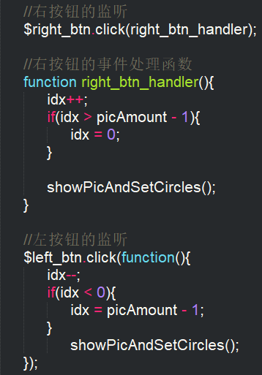
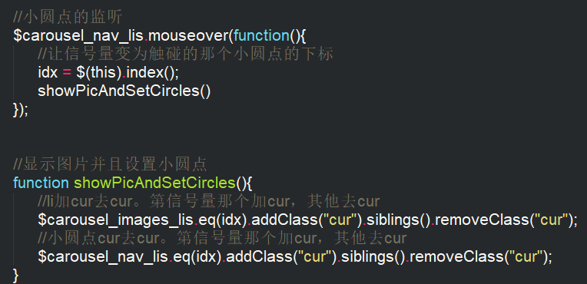
4.10 实战案例：无动画轮播图特效 - 完整代码
案例的完整jQuery代码如下：

Slide 44
4.11 实战案例：无动画轮播图特效

Slide 45
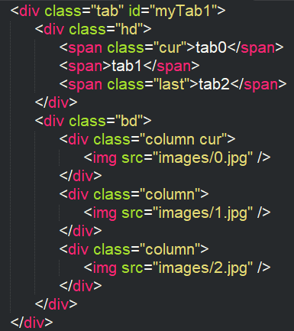
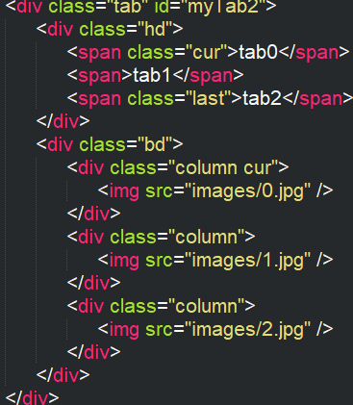
4.11 实战案例：选项卡特效 - 原理和布局
书写HTML结构：

Slide 46
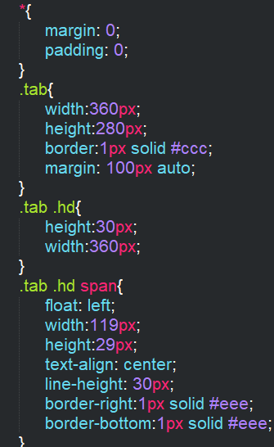
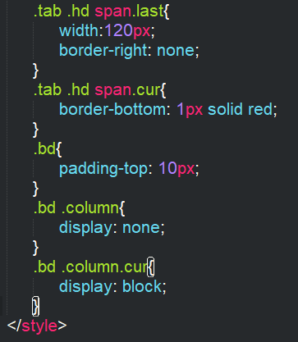
4.11 实战案例：选项卡特效 - 原理和布局
书写CSS代码：

Slide 47
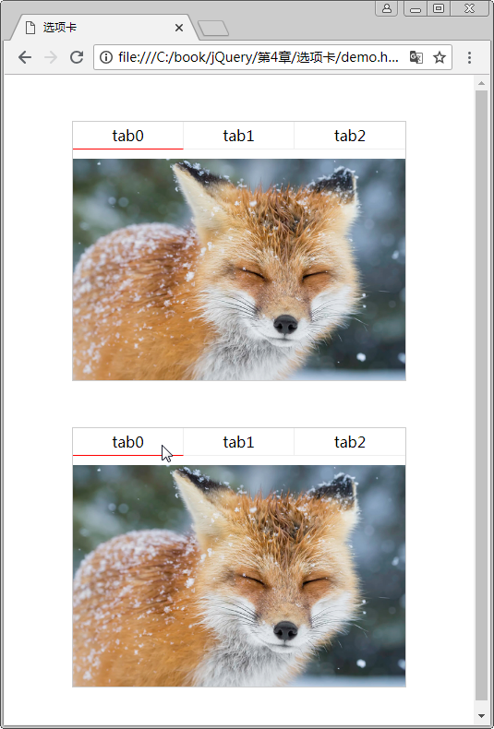
4.11 实战案例：选项卡特效 - 原理和布局
布局完成后，页面效果如图所示。

Slide 48
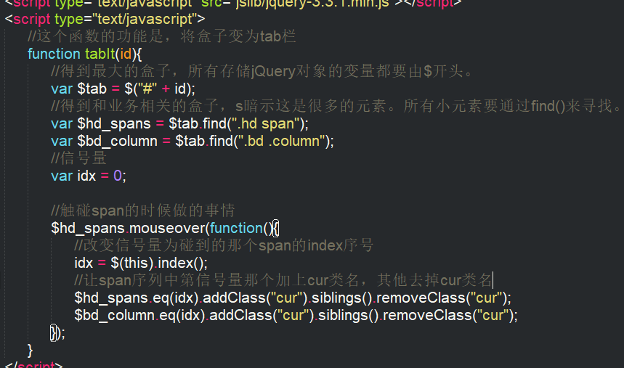
4.11 实战案例：选项卡特效 - 特效代码
代码如下：

Slide 49

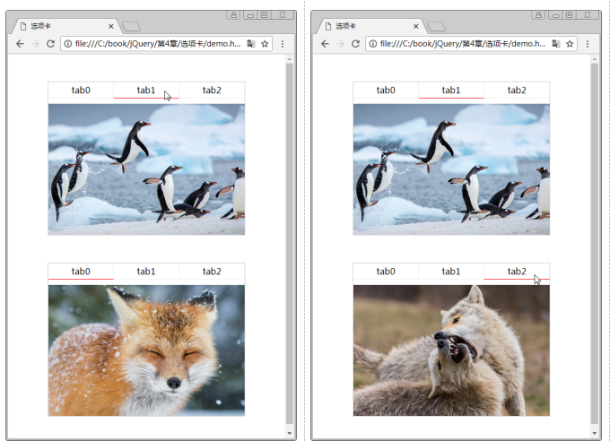
4.11 实战案例：选项卡特效 - 特效代码
封装了一个tabIt函数，封装这个函数的目的是为了能够“驱动”页面上的多个选项卡。
页面运行效果如图所示。

